Slide 1
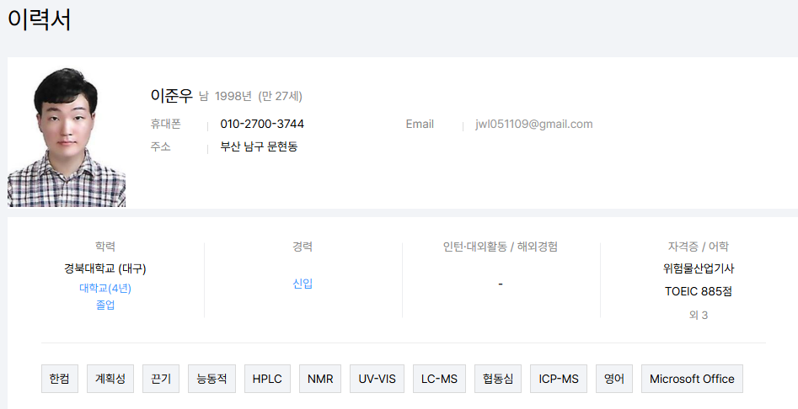
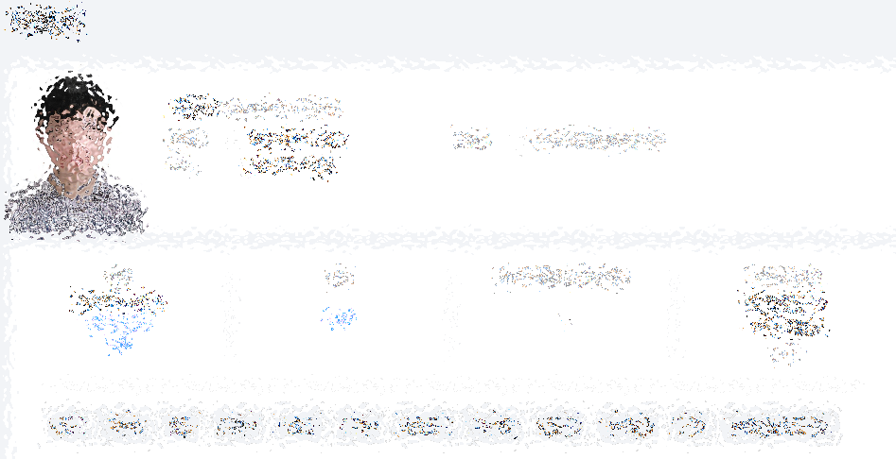
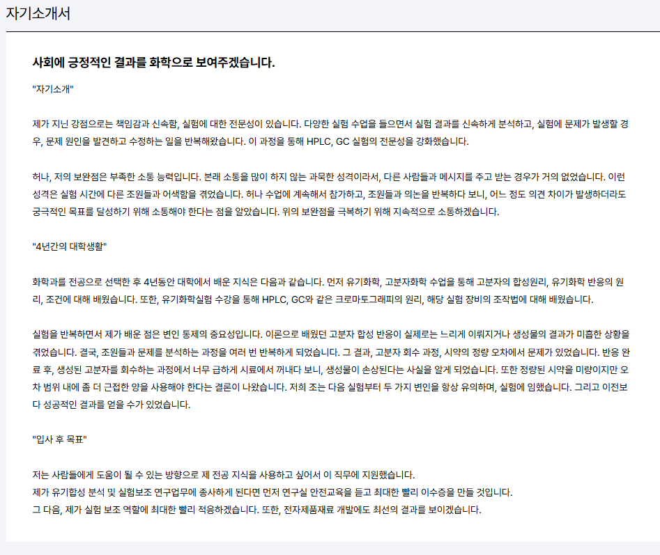
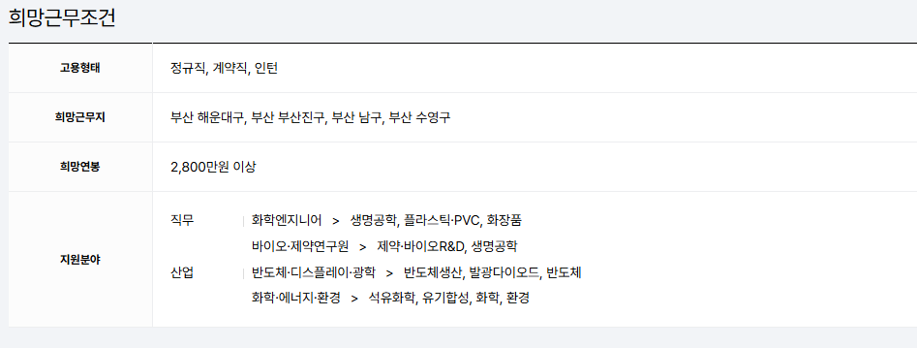
이*우
포트폴리오

Slide 2
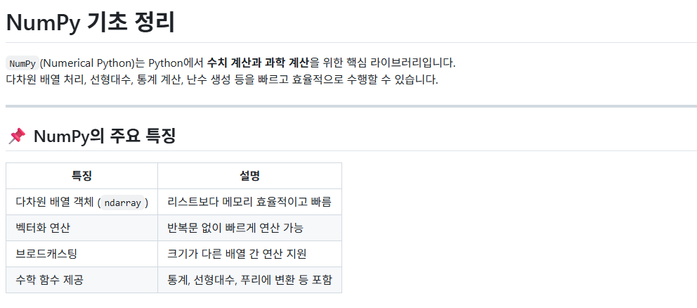
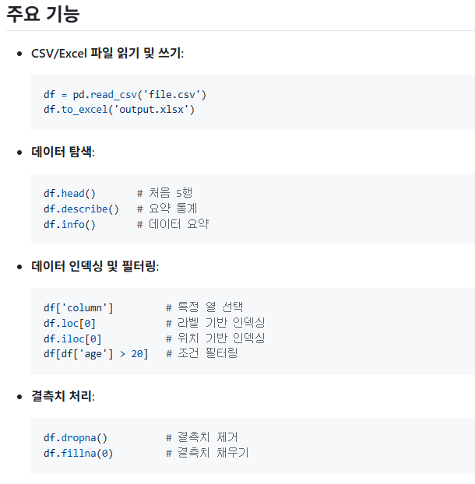
PYTHON 코딩
PYTHON의 사용법과 코딩 순서, 원칙 등에 대한 수업을 듣고 실습에 적용했습니다. 또한, PYTHON 코드를 수정할 때, 지켜야 할 규칙, 조건 등에 대해서도 상세히 배웠습니다.

Slide 3
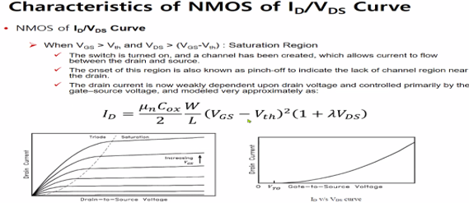
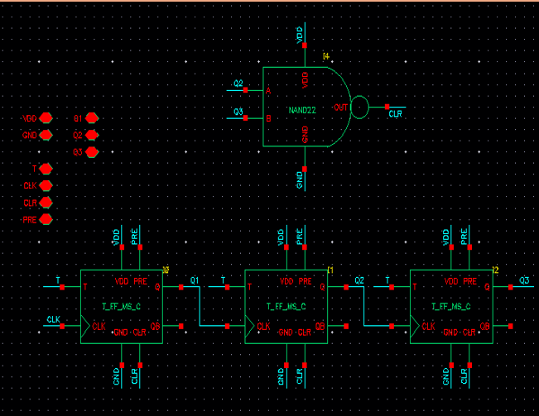
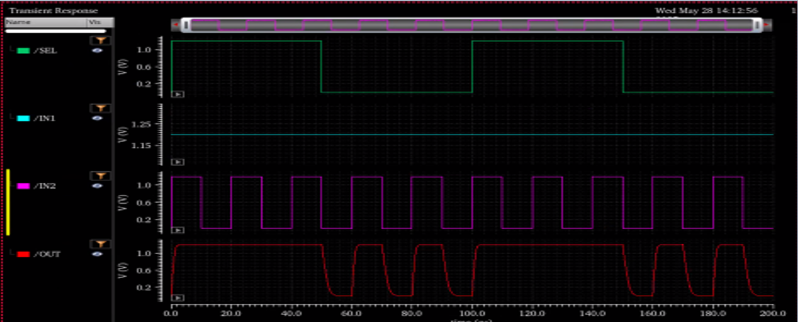
VLSI 디자인 설계/실습
VLSI 설계 프로그램을 통해 반도체 회로 설계 방법, 설계한 칩의 시뮬레이션을 원하는 조건에서 돌리는 방법에 대해 배웠습니다. 그리고, 설계한 칩의 검증 과정, 최적화 과정에 대해 배우고, 오류가 발생했을 때, 대처법을 알게 되었습니다.

Slide 4
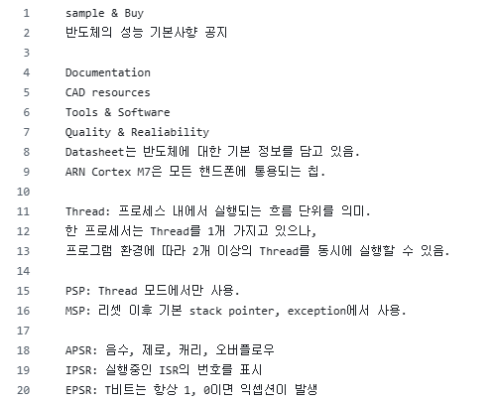
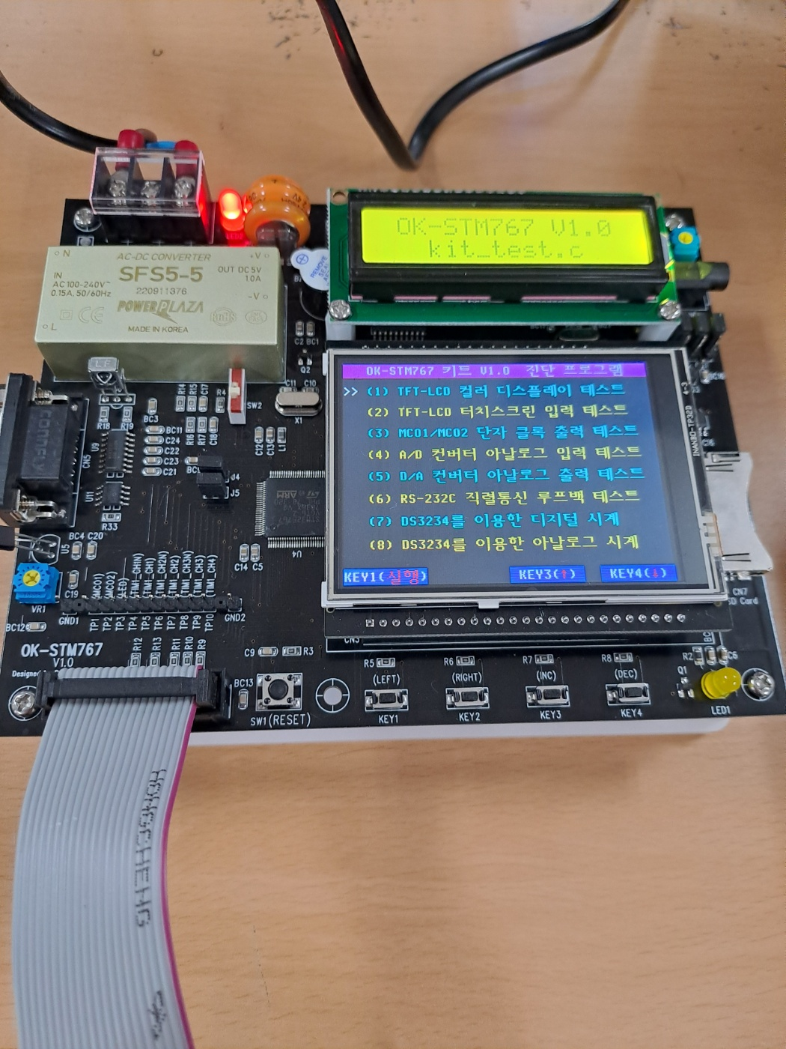
ARM CORETEX 활용
ARM CORETEX를 활용해서 칩 설계 과정을 더 깊이 있게 배웠습니다.
그리고, LCD 디스플레이를 컴퓨터에 연결한 다음, 아날로그 입력 테스트, 디지털 시계 구현, 데이터 출력 테스트와 같은 다양한 실습 과정을 수행했습니다.

Slide 5
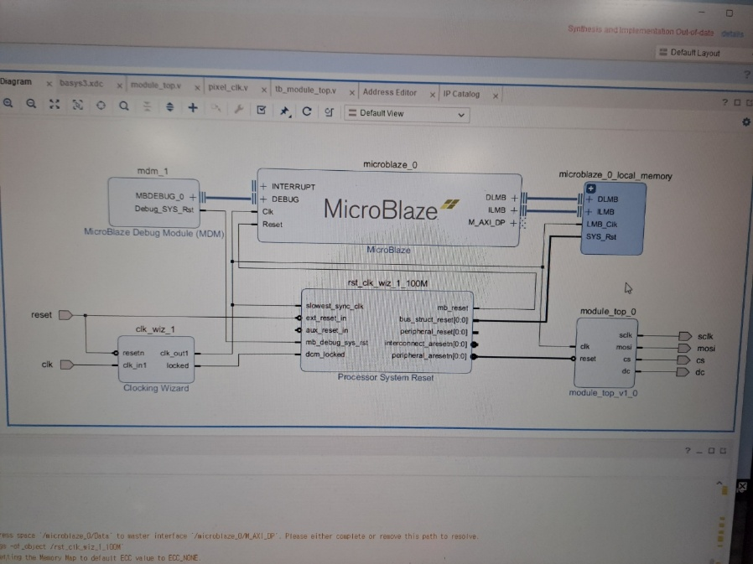
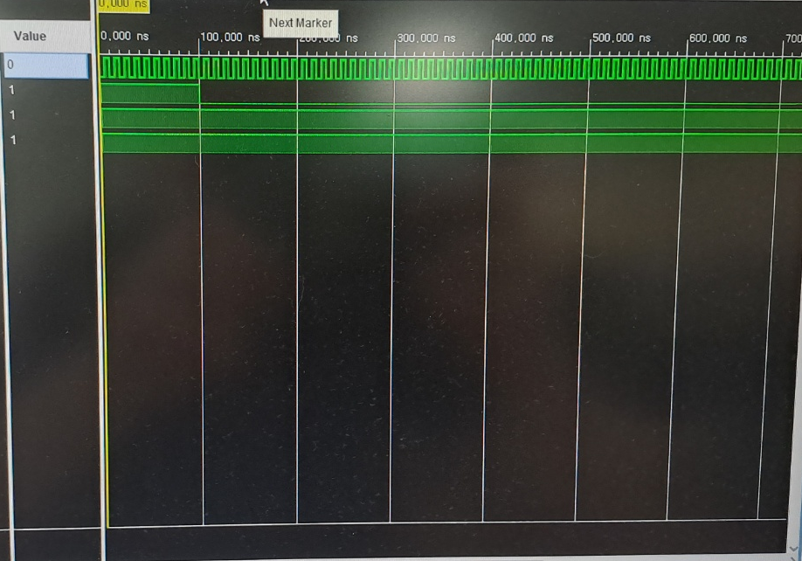
Verilog를 활용한 RTL 설계
Verilog를 활용해서 디지털 회로, 시스템 및 RTL 회로를 설계하는 과정을 배웠습니다.
이 수업은 회로 설계, 시뮬레이션 생성, .xdc 파일 생성, bitstream 파일을 생성하고, 수정하는 작업이 주된 과정이었습니다.
컴퓨터 프로그램으로 하드웨어 동작을 표현하고 조절하는 과정에 대해 알았습니다.

